Slide 1
Projet java
Quatre mots pour un mot

Slide 2
Membres de l’équipe
Alexis Noel
Benoît Dillies
David Cohen
Sara Ayache

Slide 3
Déroulement du projet
Mise en place d’un Cahier de charge
Création d’un diagramme de classe
Création des classes
Implémentation des fonctionnalités

Slide 4
Répartition des Taches
Alexis Noel : Lettres, Levels
Sara Ayache : Tableaux ,joueur
David Cohen : Interface, tableaux
Benoît Dillies : Game(main),tableaux

Slide 5
Les fonctionnalités
Le système de niveaux
Sélection d’un jeu
Le calcule des scores
Le random des lettres
L’affichage des mots dans l’interface

Slide 6
Complication rencontrée
La gestion des tableaux multidimensionnels
Accéder aux valeurs d’un tableaux
L’affichage des lettres dans l’interface
La position des boutons dans l’interface

Slide 7
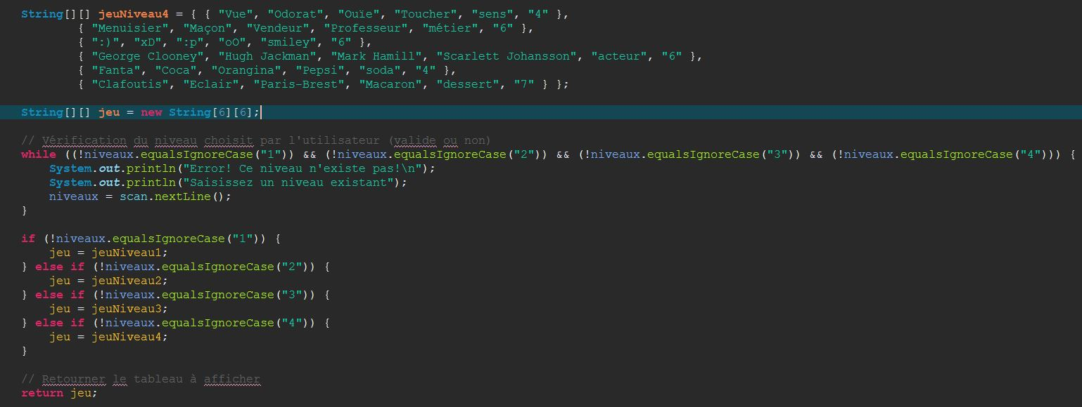
Le système de niveaux

Slide 8
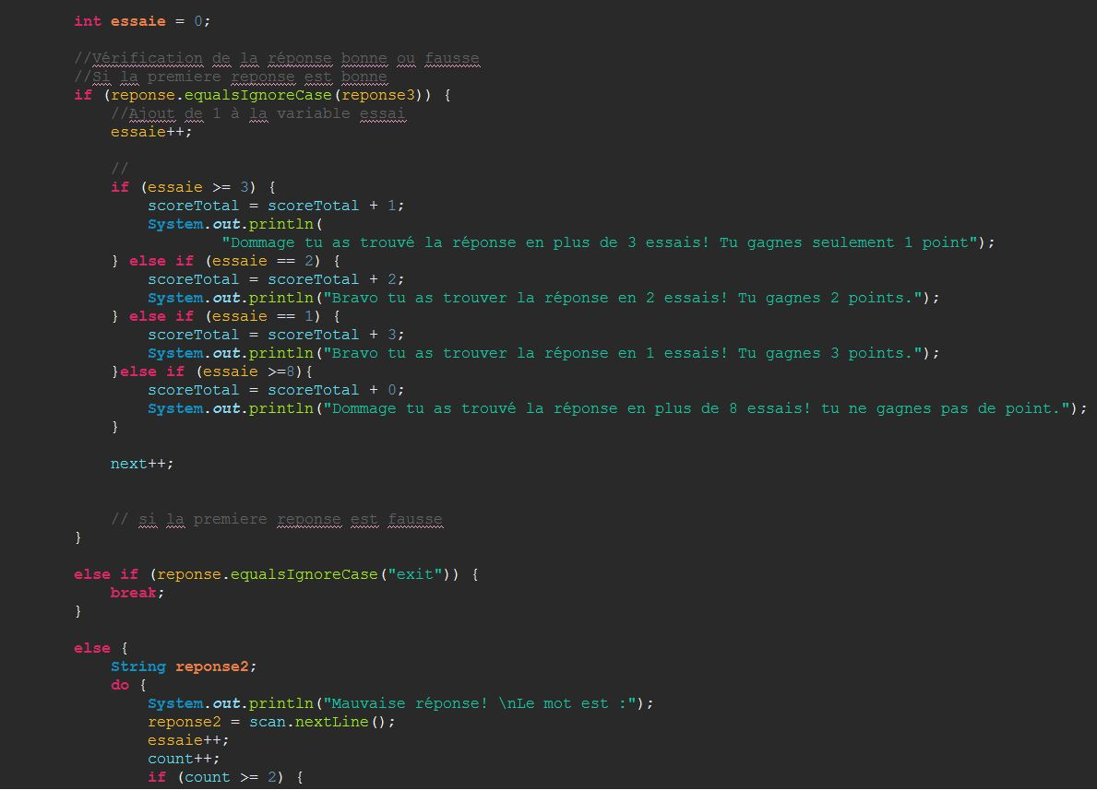
Sélection d’un jeu

Slide 9
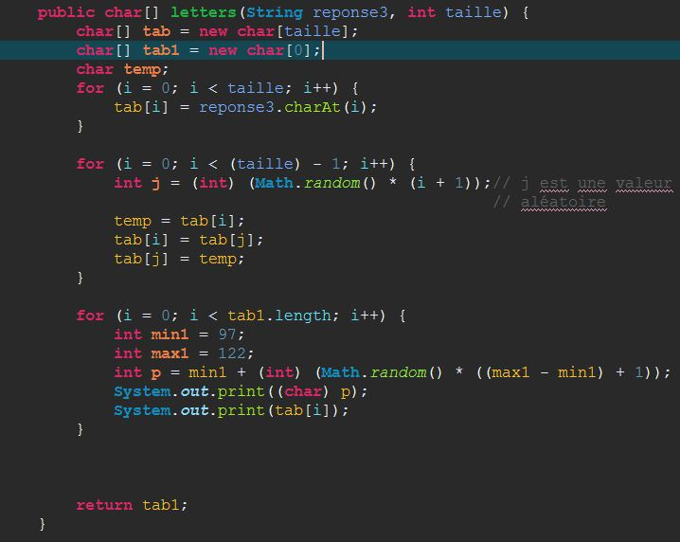
Le random des lettres

Slide 10
L’affichage des mots dans l’interface

Slide 11
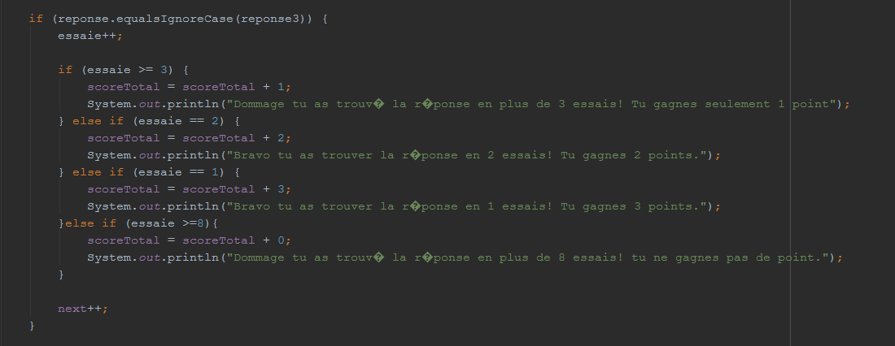
Scoring

Slide 12
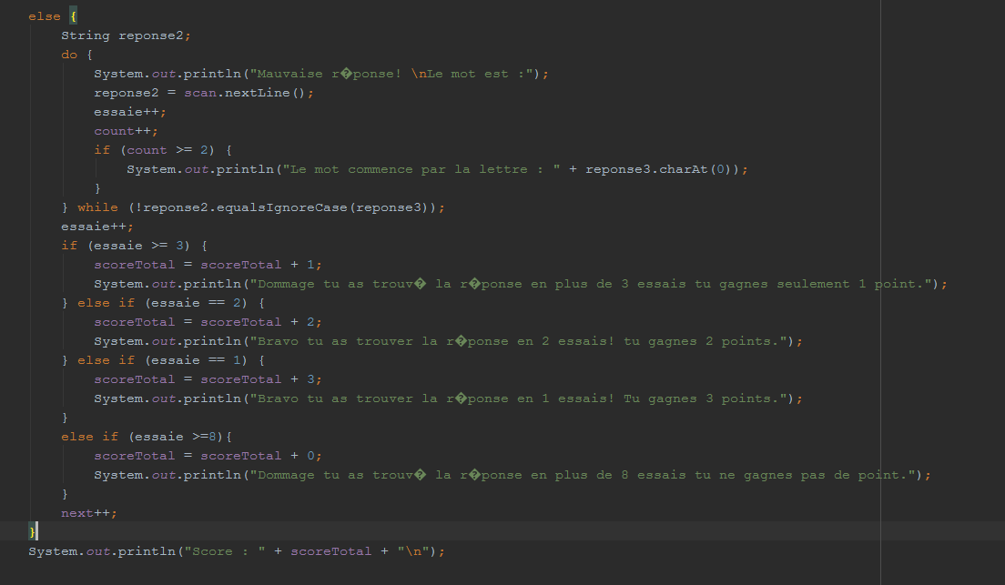
Scoring

